Slide 1



TRƯỜNG TIỂU HỌC ……
CHÀO MỪNG QUÝ THẦY CÔ
VỀ DỰ GIỜ THĂM LỚP
Môn Toán lớp 3
BÀI 36: NHÂN SỐ CÓ BA CHỮ SỐ
VỚI SỐ CÓ MỘT CHỮ SỐ (T2)

Slide 2

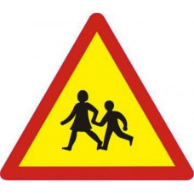
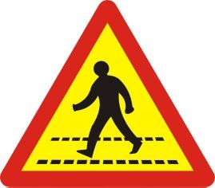
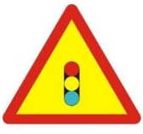
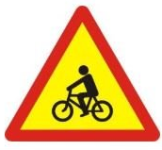



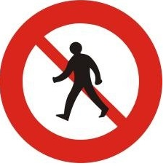
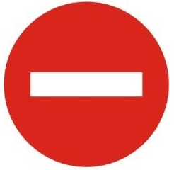
Thứ……ngày…..tháng…..năm…….
TOÁN
TRÒ CHƠI: BIỂN BÁO GIAO THÔNG
TRÒ CHƠI: BIỂN BÁO GIAO THÔNG
Giao nhau với
đường ưu tiên
Có trẻ em
đi qua
Có đường dành
cho người đi bộ
Giao nhau với đường
có đèn đỏ
Có đường dành
cho người đi xe đạp
Cấm xe máy
Cấm xe đạp
Cấm người đi bộ
Cấm đi ngược chiều
Cấm ô tô

Slide 3
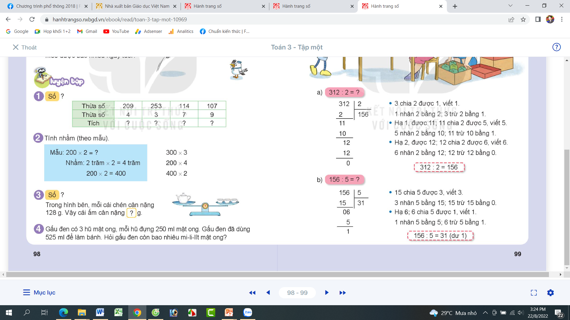
Thứ……ngày…..tháng…..năm…….
TOÁN
BÀI 36: NHÂN SỐ CÓ BA CHỮ SỐ VỚI SỐ CÓ MỘT CHỮ SỐ (T2)
836
759
798
963
= 900
= 800
= 800

Slide 4
Thứ……ngày…..tháng…..năm…….
TOÁN
BÀI 36: NHÂN SỐ CÓ BA CHỮ SỐ VỚI SỐ CÓ MỘT CHỮ SỐ (T2)
384
Tóm tắt
Bài giải:
Mỗi hũ: 250 ml
3 hũ mật ong có số ml là:
Đã dùng: 525 ml
250 x 3 = 750 (ml)
Còn lại: ? ml
Gấu đen còn lại số mật ong là:
750 – 525 = 225 (ml)
Đáp số: 225 mi-li-lít

Slide 5

XIN CHÂN THÀNH CẢM ƠN
QUÝ THẦY CÔ GIÁO VÀ CÁC EM

